Slide 1
муниципальное общеобразовательное учреждение гимназия №2
Защита опыта работы:
«Система воспитательной работы в классе»
Выполнила работу:
классный руководитель 4 «А» класса
Ильина Екатерина Михайловна
г. Вышний Волочек
2010 год

Slide 2
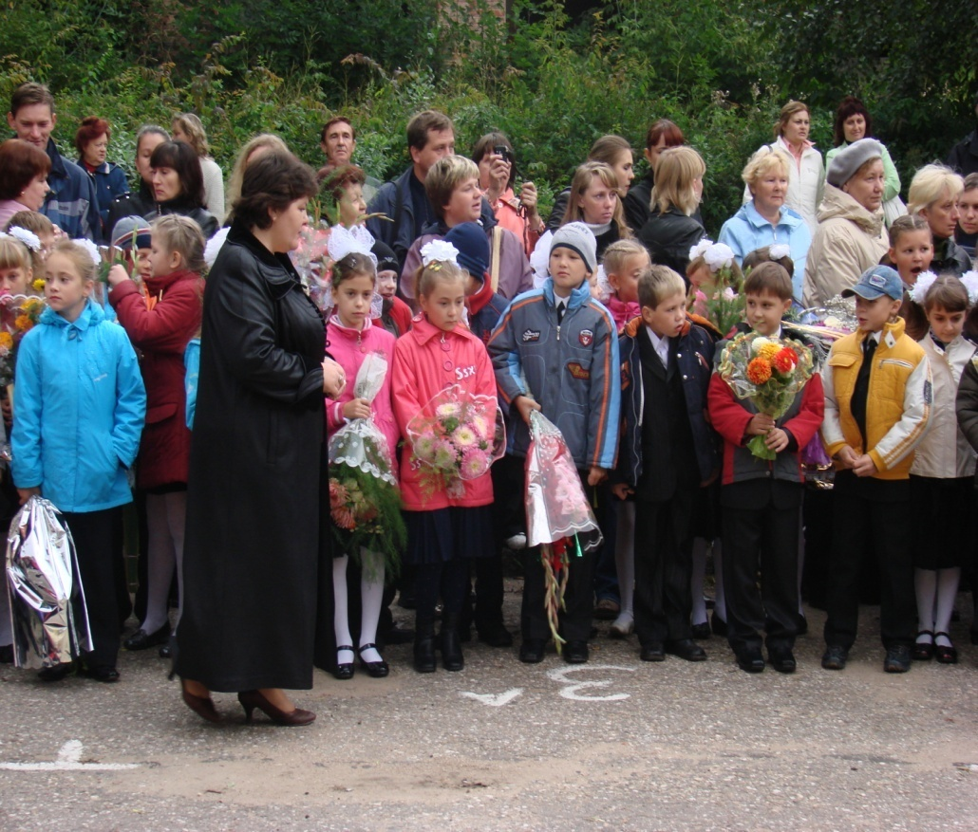
Система воспитательной работы в классе – это способ организации жизнедеятельности и воспитания членов классного сообщества

Slide 3
Компоненты воспитательного процесса в классе
Индивидно-групповой
Функционально-деятельностный
Диагностико-аналитический
Пространственно-временной
Ценностно-ориентированный

Slide 4
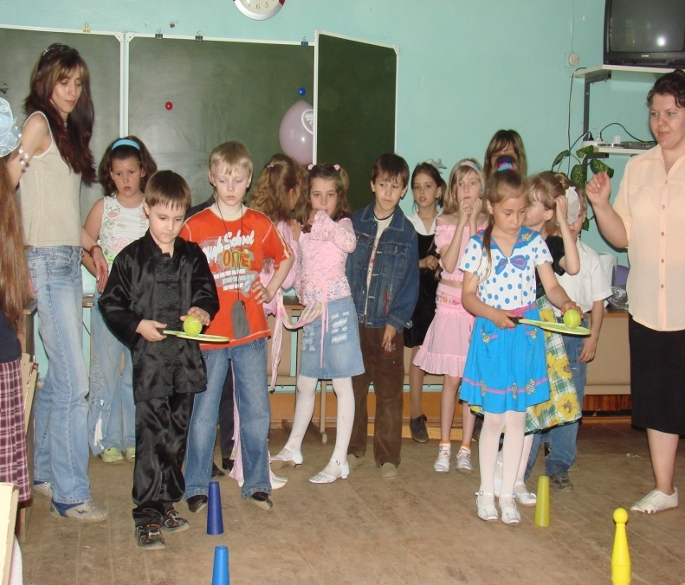
Индивидно –групповой компонент:
классный руководитель;
обучающиеся;
родители;
другие взрослые.

Slide 5
Ценностно –ориентационный компонент:
цели и задачи воспитания;
перспективы жизнедеятельности;
принципы построения воспитательной системы.

Slide 6
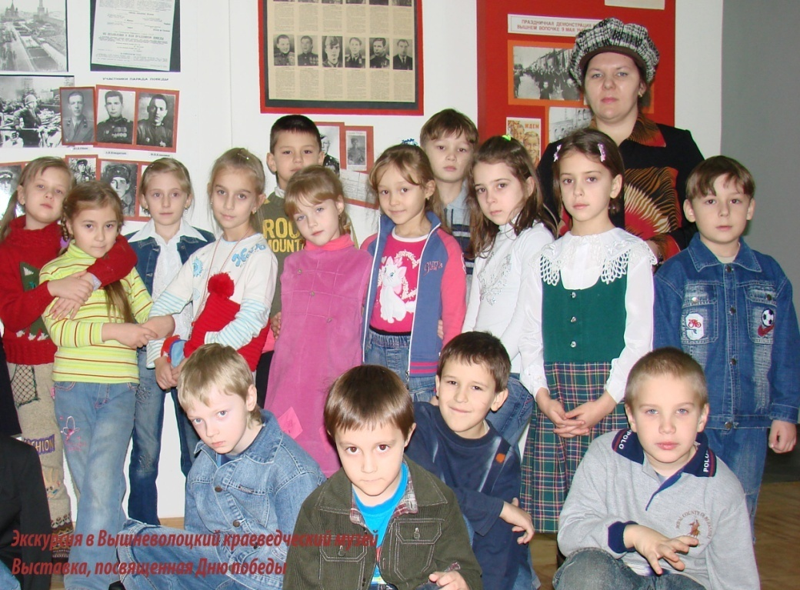
Функционально-деятельностный компонент:
виды деятельности
направления деятельности

Slide 7
Пространственно-временной компонент:
эмоционально-психологическая, духовно –нравственная среда;
связи и отношения классного сообщества;
место и роль класса в воспитательном пространстве;
этапы становления и развития.

Slide 8
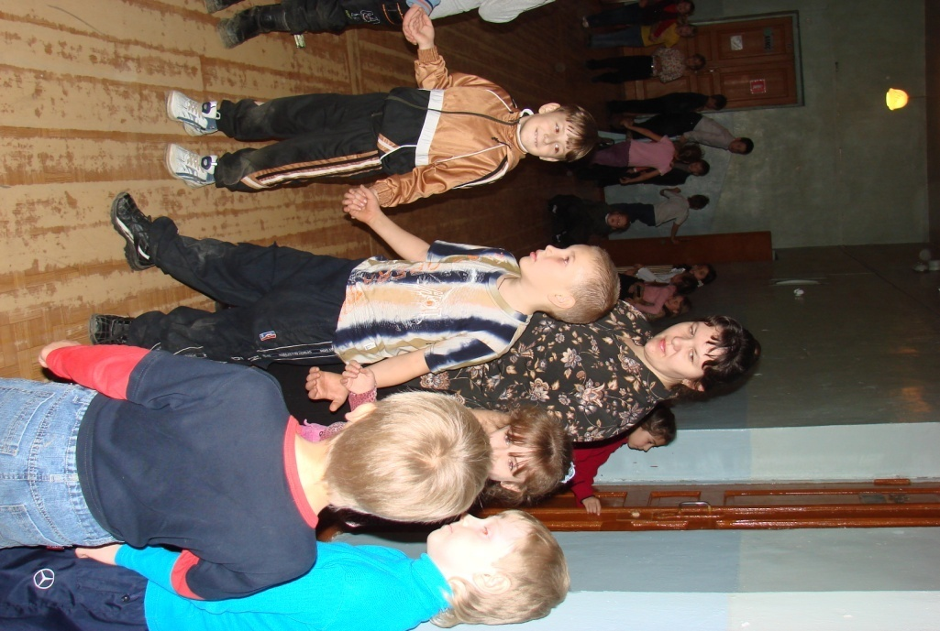
Диагностико –аналитический компонент:
критерии эффективности;
методы и приёмы изучения;
формы и способы анализа полученных результатов.

Slide 9
Концептуальные положения системы воспитания
Технология.
Алгоритм изучения.
Цель.

Slide 10
Цель воспитательной работы – создать условия для развития интеллектуальной, физически здоровой личности, способной к творческому самообразованию и саморазвитию, владеющей навыками исследовательской работы.
Личность, готовая к успешной социализации.
Классный руководитель - это педагог –профессионал.

Slide 11
  Задачи: формировать у обучающихся культуру сохранения и совершенствования собственного здоровья; формировать интеллектуальную культуру , развивать кругозор ; учить приемам преодоления проблем в общении; формировать умения отстаивать свою нравственную позицию в ситуации выбора; развивать способности адекватно оценивать свои и чужие достижения; формирование гуманистического мировоззрения, способности к саморазвитию; создавать условия для благоприятного взаимодействия всех участников учебно-воспитательного процесса – педагогов, детей, родителей.
Условия, способствующие эффективности решения задач.

Slide 12
Критерии и показатели:
Интеллектуальная развитость:
освоенность образовательных программ ;
развитость познавательных процессов
сформированость учебной деятельности
Нравственная развитость:
сформированность нравственных качеств личности;
социальная активность
Физическая развитость:
состояние здоровья;
овладение навыками личной гигиены
Самоактуализированность
личности:
умение и стремление к познанию,;
креативность личности,
выбор нравственных форм и способов
самореализации и самоутверждения;
уверенность в своих силах и возможностях;
способность к рефлексии
Удовлетворённость обучающихся, педагогов и родителей:
комфортность, защищенность

Slide 13
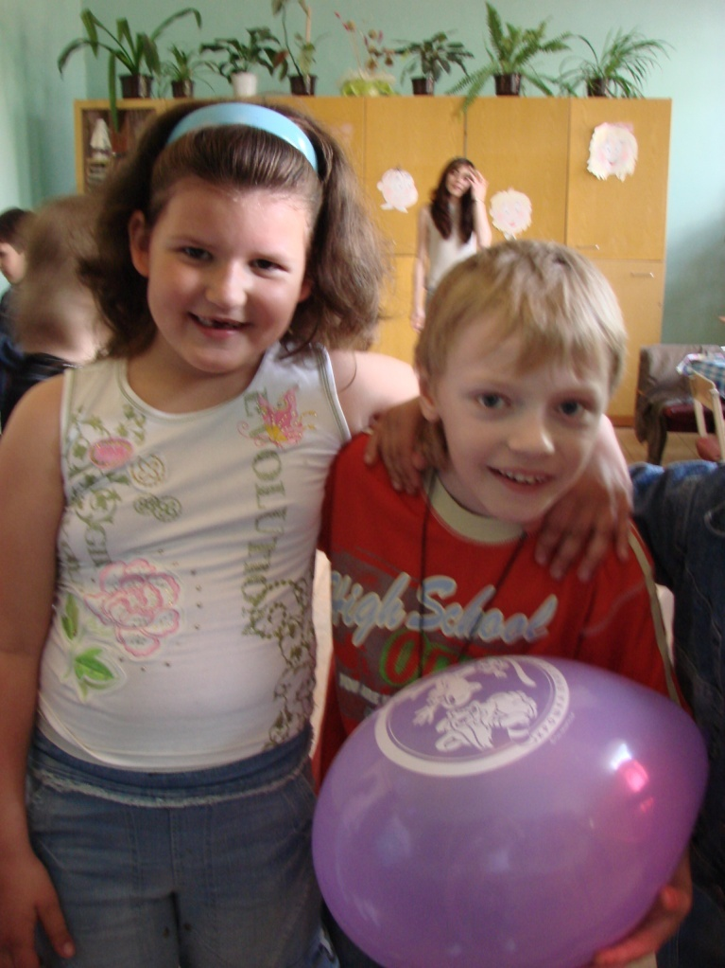
Принципы:
принцип самоактуализации;
индивидуальности;
субъектности;
выбора;
творчества и успеха;
доверия и поддержки.

Slide 14
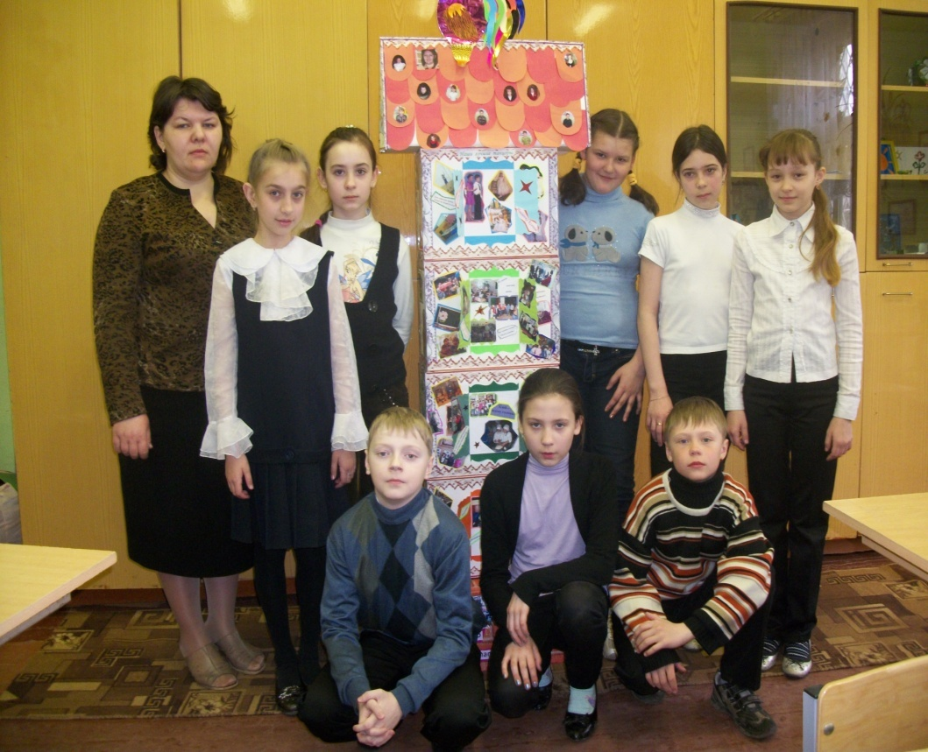
Основные направления работы:
Здоровье
Интеллект
Общение
Досуг
Нравственность
Гражданин
Семья

Slide 15
Критерии эффективности системы воспитательной работы в классе:
сформированность нравственного, познавательного, коммуникативного, художественного и физического потенциалов личности младшего школьника;
воспитанность обучающихся;
защищённость и комфортность ребенка в классе;
проявление индивидуальности каждого ученика и классного сообщества в целом;
сформированность классного коллектива;
удовлетворенность учащихся и их родителей жизнедеятельностью в классе;
репутация класса.

Slide 16
Методы изучения:
методика изучения уровней воспитанности учащихся (по М.И.Шиловой)
опросник «ОТКЛЭ»;
анкетирование( удовлетвореность учащимися и их родителями школьной жизнью – методика А.А Андреева) и наблюдение;
диагностики изучения мотивационной сферы;
диагностика изучения детского коллектива ( «Пьедестал», «социометрия», «Необитаемый остров»…);
диагностические исследования личности учащегося («Мой портрет в интерьере», «10 моих Я», «Самореклама»…)
контрольный лист проблем.

Slide 17
Уровни воспитанности:

Slide 18
Наблюдение за обучающимися

Slide 19
Уровни школьной мотивации

Slide 20
Изучение детского коллектива

Slide 21
«Помогите мне…»

Slide 22
Общие сведения:

